Slide 1
LICEUL TEHNOLOGIC NR. 1 DOBREȘTI Jud. Bihor
Programul Erasmus+
2019-1-RO01-KA102-061626
‘‘Practică europeană pentru şanse egale de educaţie şi formare profesională şi o tranziţie facilă pe piața muncii’’
Flux 3 - Granada, Spania
12.06.2021- 03.07.2021

Slide 2
În data de 12 iunie 2021 am pornit împreună cu elevii clasei a XI-a A, din curtea Liceului Tehnologic Nr.1 Dobrești înspre aeroportul din Budapesta pentru a ajunge în Granada.

Slide 3
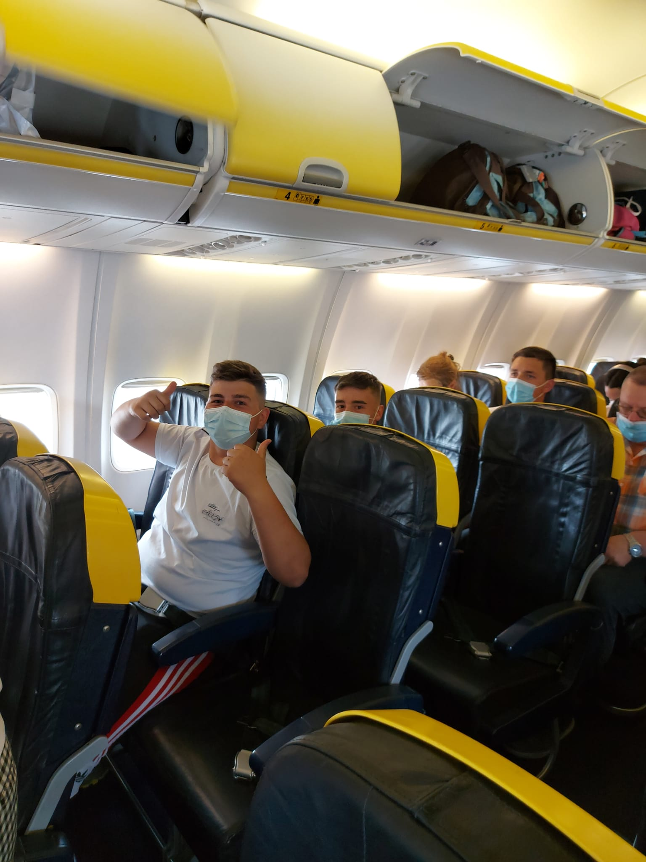

Slide 4
Firma JDM Solutions-Plaza de la Trinidad
În cadrul firmei JDM Solutions din Granada, Spania cei 15 elevi ai clasei a XI-a A de la profilul economic și-au desfășurat cele 90 de ore de instruire practică. Elevii Liceului Tehnologic Nr.1 Dobrești au lucrat în grupe de câte 3 persoane. Aceștia au avut de îndeplinit următoarele sarcini:
- să realizeze o firmă și să îi dea un nume;
- să confecționeze vestimentație tradițională;
- să explice de ce au ales acest nume pentru firmă;
- să creeze propriul logo, motto și organigrama firmei;
- să explice ce rol are directorul, managerul și directorul de marketing;
- să explice de ce au nevoie de personal;
- să dezbată următorul subiect: Accidente la locul de muncă
- să completeze diferite documente precum: ordine de plată, chitanțe, cecuri;
-să participe la un joc de rol pentru a vedea cum funcționează banca și metodele de plată: card, transfer, cash.

Slide 7
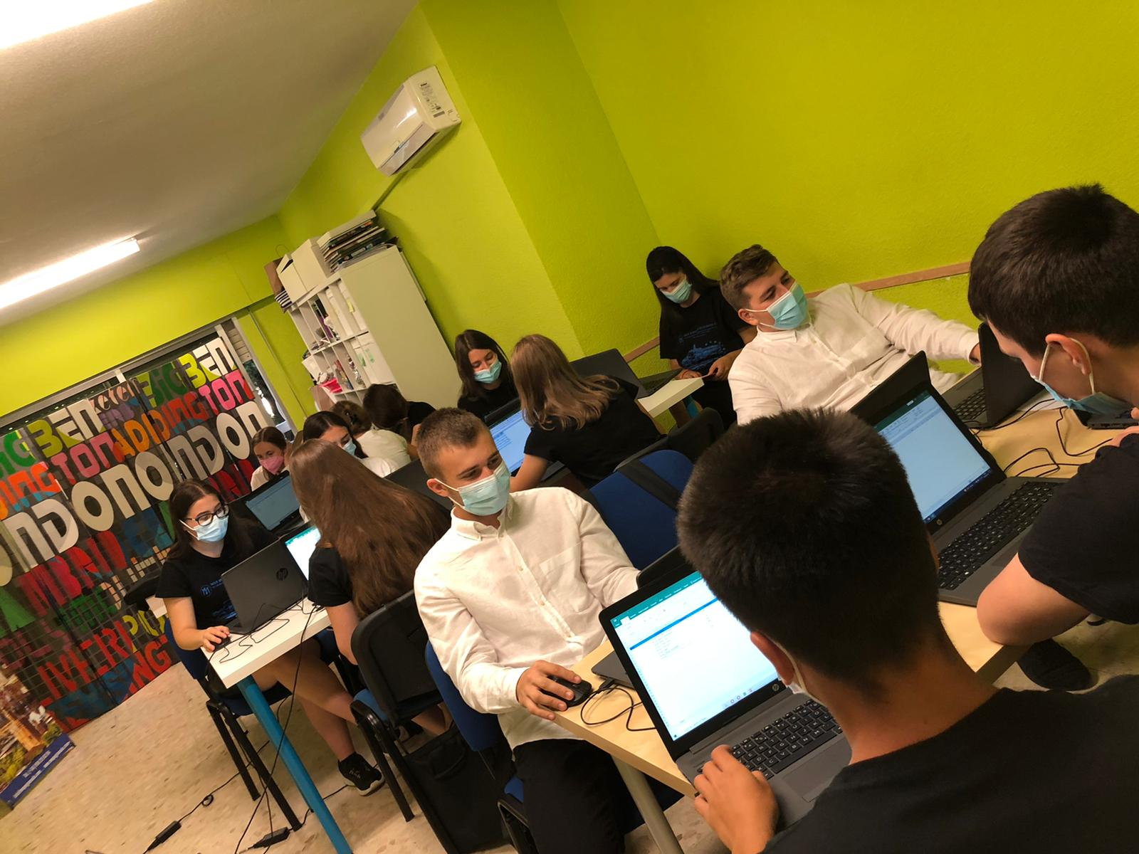

Slide 10
Vizite
În Spania elevii clasei a XI-a A au vizitat următoarele obiective turistice:
Palatul Alhambra;
Catedrala din Granada;
Cordoba;
Sevilla;
Parcul de Științe din Granada;
Malaga.

Slide 11
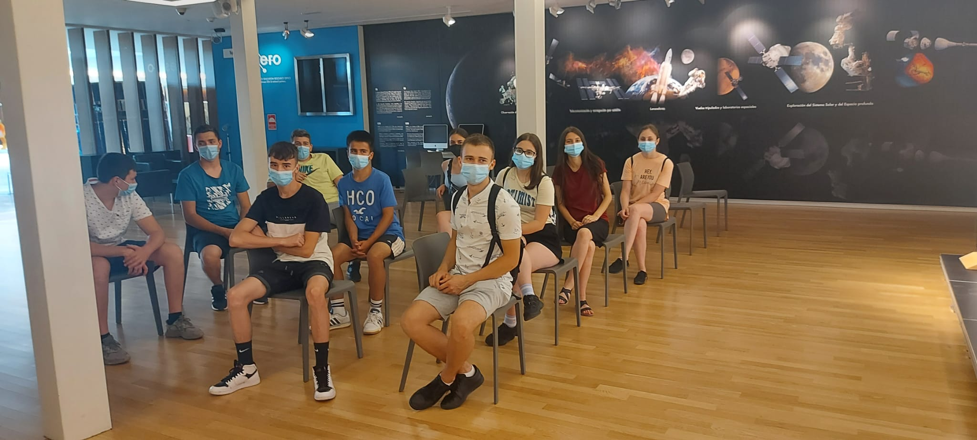

Slide 14
Vizita de monitorizare
Monitor din partea Liceului Tehnologic Nr.1 Dobrești a fost coordonatorul proiectului, doamna director Maria-Livia Gego, care a verificat condițiile de cazare și masă și a vizitat participanții din mobilitate la locul de muncă unde a avut discuții despre activitatea lor cu reprezentanții firmei.

Slide 15
FESTIVITATEA DE PREMIERE

Slide 16
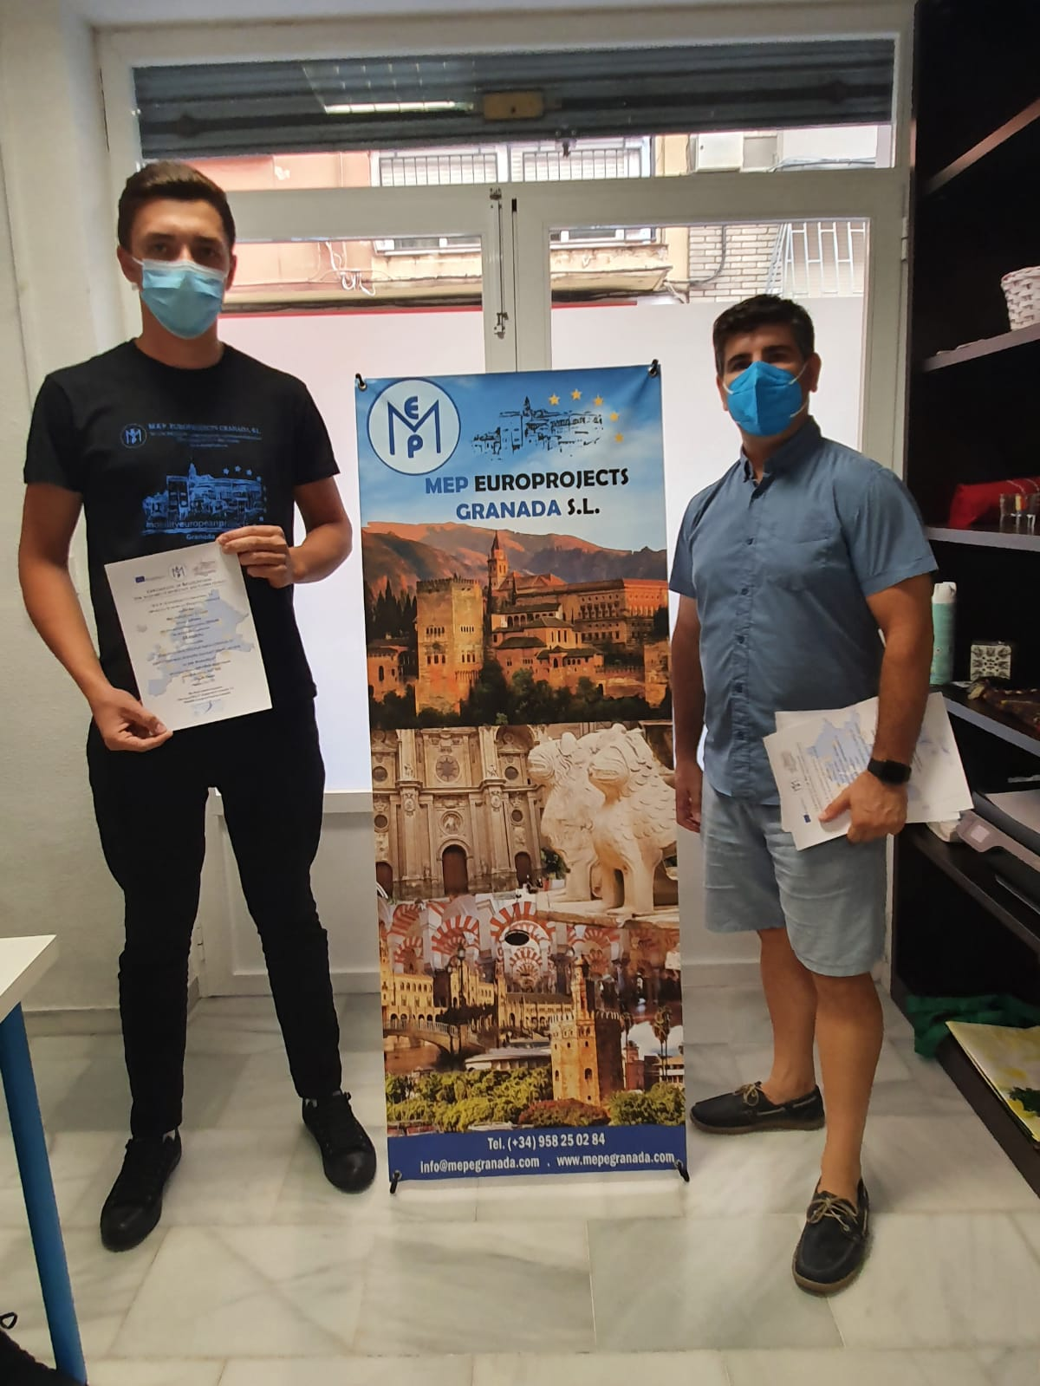

Slide 17
În concluzie, activitățile desfășurate în cadrul stagiului de practică au contribuit la formarea și dezvoltarea competențelor-cheie, și anume: competențe antreprenoriale, sociale și civice, digitale, de comunicare într-o limbă străină, de sensibilizare și de expresie culturală.

